Slide 1
Qo'l bilan boshqariluvchi apparatlar.
Paketli o’chirgichlar
Qo’l bilan boshqarish deganda xizmat ko’rsatuvchilarning o’zlari apparatlarni ulashi va uzishi tushuniladi. Asosiy qo’l bilan boshqariladigan apparatlarga: rubilniklar, paketli uzgichlar va ajratib ulagichlar, kontrollerlar va komandoapparatlar kiradi.
Paketli o’chirgichlar va ajratib ulagichlar boshqaruv va signalizatsiya zanjirlarida, kichik quvvatli motorlarni ishga tushirish va reverslash, asinxron motor chulg‘amlarini «yulduz» usuli o’rniga «uchburchak» usulida ulash uchun ishlatiladi.

Slide 2
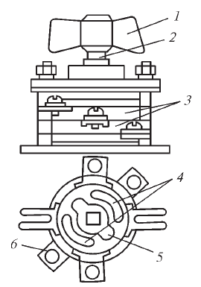
Paketli o’chirgichning tarkibiy tuzilishi: 1 -dastak, 2 -o’q; 3 - paketlar; 4, 5 - qo’zg‘almas va qo’zg‘aluvchan kontaktlar; 6 -chiqish uchlari.

Slide 3
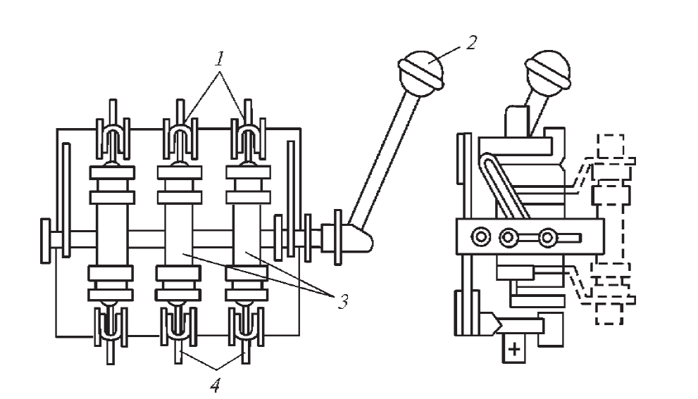
Rubilniklar
БПВ-34 rusumidagi saqlagich-o’chirgich blokining tarkibiy tuzilishi:
1, 4 — o’chirgichning ustki va pastki jag‘lari; 2 — dastak; 3 — saqlagich.

Slide 4
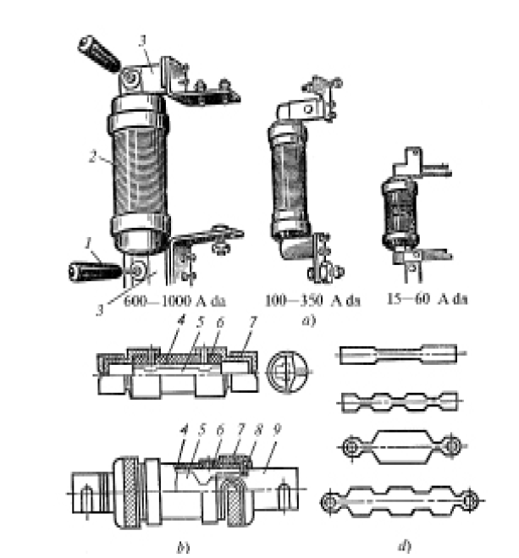
Nominal toklari 15—1000 A bo’lgan ПР rusumdagi ajraluvchi patronli ichi bo’sh patronli saqlagichlar: a — umumiy ko’rinishi; b — nominal toki 15 — 60 va 100 — 1000 A bo’lgan saqlagichlarning patronlari; d — eruvchi qotishmalarning konstruktiv tuzilishi.1 — dastakli qisqich; 2 — ajraluvchi patron; 3 — kontaktli ustun; 4 — fibro quvurcha; 5 — eruvchi qotishma; 6 — latunli vtulka; 7 — latunli qalpoqcha; 8 — qayd qiluvchi shayba; 9 — kontakt pichog‘i.

Slide 5
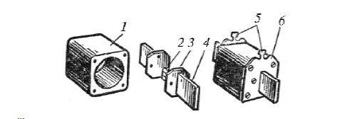
ПН rusumdagi ajraluvchi patroni ichi kvars qumi bilan to’ldirilgan saqlagich: 1 — chinni patron; 2 — eruvchi qotishma; 3 — shayba; 4 — kontakt pichog‘i; 5 — patronni kontaktlarga o’rnatish va chiqarib olishga xizmat qiluvchi dastakchalar; 6 — patronning qopqog‘i.

Slide 6
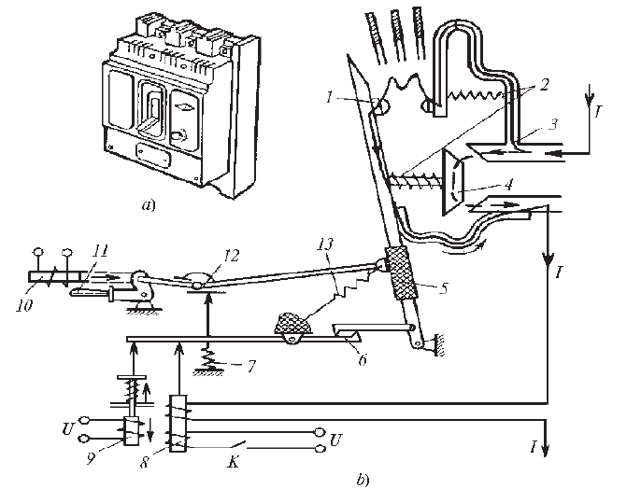
A3700 rusumli avtomatik uzgichning tarkibiy tuzilishi:
a — umumiy ko’rinishi; b — prinsipial sxemasi: 1 — uzuvchi kontakt; 2, 7,
13 — prujinalar; 3, 4 — asosiy (bosh) kontaktlar; 5 — ko’taruvchi detal;
6 — ilgak; 8, 9 — maksimal va minimal ajratkich g‘altaklari; 10 — elektromagnit;
11 — dastak; 12 — richaglar.

Slide 7
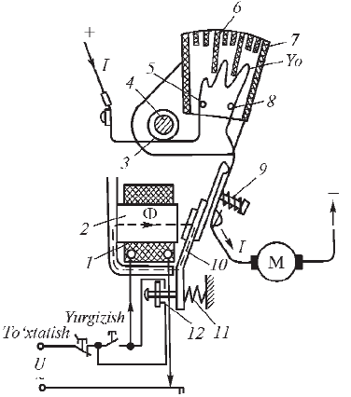
Kontaktorning tarkibiy tuzilishi: 1,3 — chulg‘amlar; 2 — g‘altak o’zagi; 4 — magnit bilan puflash o’zagi; 5, 8, 12 — qo’zg‘almas, qo’zg‘aluvchan va yordamchi kontaktlar; 6 — izolatsiyalovchi to’siq; 7 — yoy so’ndiruvchi kamera; 9, 11 — kontakt prujinasi va qaytaruvchi prujina;
10 — yakor, Yo — yoy,
M — motor.

Slide 8
